Slide 1


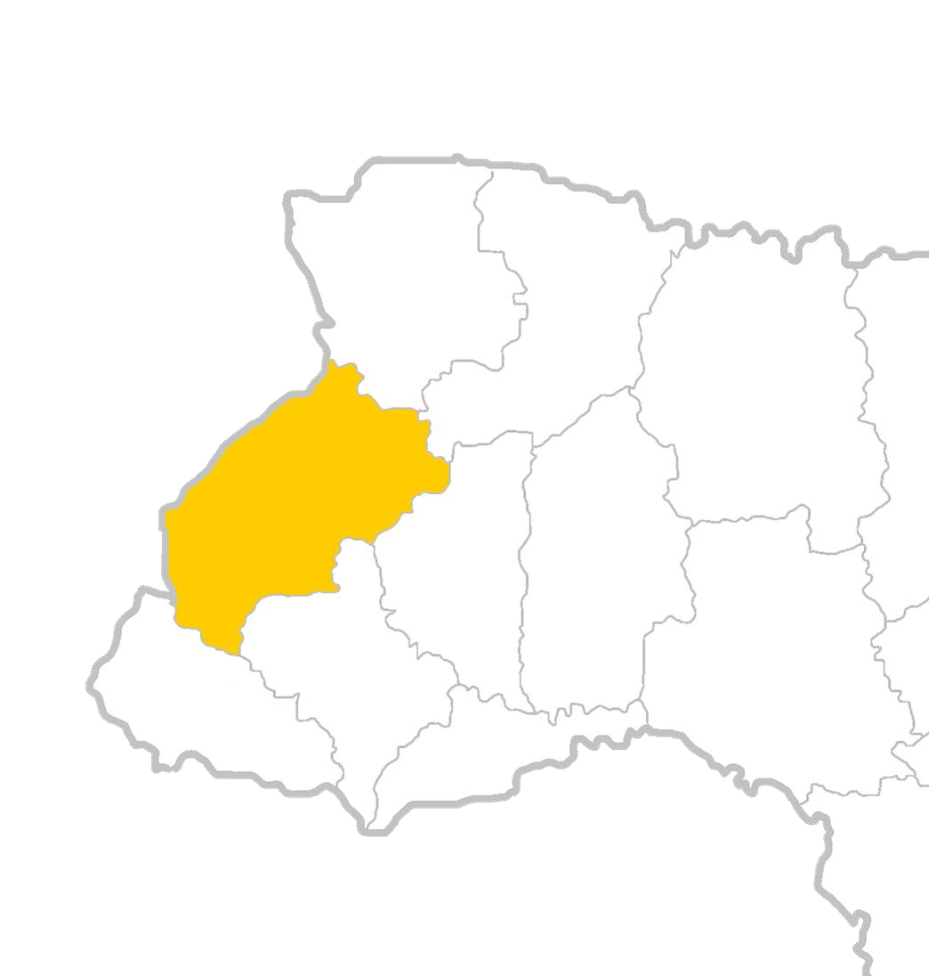


ПРОГРАМИ ФІНАНСОВОЇ ПІДТРИМКИ СІЛЬСЬКОГОСПОДАРСЬКИХ ВИРОБНИКІВ У 2026 РОЦІ

Slide 2

ДЕПАРТАМЕНТ
АГРОПРОМИСЛОВОГО
РОЗВИТКУ ЛЬВІВСЬКОЇ ОДА
ФІНАНСОВА ПІДТРИМКА РОЗВИТКУ АГРАРНОГО СЕКТОРУ ЕКОНОМІКИ У 2026 РОЦІ З ДЕРЖАВНОГО БЮДЖЕТУ
ФОНД РОЗВИТКУ ПІДПРИЄМНИЦТВА (Доступні кредити 5-7-9%)
(Постанова КМУ від 24.01.2020 №28 (із змінами))
18,0 МЛРД.ГРН.
РОЗВИТОК ГАЛУЗІ ТВАРИННИЦТВА
(Постанова КМУ від 06.08.2025 № 950)
5,2 МЛРД.ГРН.
БЮДЖЕТНА СУБСИДІЯ АГРАРІЯМ ЧЕРЕЗ ДАР
(Постанова КМУ від 16.08.2022 № 918)
2,5 МЛРД.ГРН.
ЧАСТКОВА КОМПЕНСАЦІЯ ВАРТОСТІ СІЛЬСЬКОГОСПОДАРСЬКОЇ ТЕХНІКИ І ОБЛАДНАННЯ (Постанова КМУ від 01.03.2017 №130 (із змінами))
1,8 МЛРД.ГРН.
ГРАНТИ ДЛЯ БІЗНЕСУ В РАМКАХ ДЕРЖАВНОЇ ПРОГРАМИ «єРОБОТА»
(Постанова КМУ від 21.06.2022 №738 (із змінами) та Постанова КМУ від 24.06.2022 №739 (із змінами)
1,4 МЛРД.ГРН.
ДЕРЖАВНА ПРОГРАМА ПІДТРИМКИ МІЛІОРАЦІЇ
(Постанова КМУ від 20.10.2023 № 1110)
197,0 МЛН.ГРН.
СТРАХУВАННЯ СІЛЬСЬКОГОСПОДАРСЬКОЇ ПРОДУКЦІЇ
(Постанова КМУ від 09.12.2021 №1342)
60,0
МЛН.ГРН.

Slide 3


ДЕПАРТАМЕНТ
АГРОПРОМИСЛОВОГО
РОЗВИТКУ ЛЬВІВСЬКОЇ ОДА
ДЕРЖАВНІ ПРОГРАМИ У 2026 РОЦІ
БЮДЖЕТНА ПІДТРИМКА ЄС АГРАРІЯМ УКРАЇНИ - ДАР
Бюджетна програма КПКВК 2801500 «Підтримка фермерських господарств та інших виробників сільськогосподарської продукції
Постанова КМУ від 16.08.2022 № 918
Заявки подаються через Державний аграрний реєстр
Бюджетна субсидія надається в розмірі:
- 4000 грн на 1 га с/г угідь ( до 120 га);
- 7000 грн на 1 корову усіх напрямів продуктивності. (3-100 корів); - 2000 грн на 1 особину кіз та овець (до 500 голів)
Важливо!
Для отримувачів 2025 року в Державному аграрному реєстрі зазначений напрям буде не активний.
ДЕРЖАВНА ПРОГРАМА ЧАСТКОВОЇ КОМПЕНСАЦІЇ ВАРТОСТІ СІЛЬСЬКОГОСПОДАРСЬКОЇ ТЕХНІКИ ТА ОБЛАДНАННЯ
Компенсація надається в розмірі 25 % від вартості (без урахування ПДВ) придбаної у вітчизняних виробників техніки й обладнання для агропромислового комплексу
Щоб скористатися державною програмою підтримки, агровиробник має:
Зареєструватися у Державному агарному реєстрі (ДАР)
Вибрати постачальника з переліку на сайті Мінекономіки https://me.gov.ua/view/4af54c3f-5612-4c94-85b9-3a930b9c13c6
Придбати техніку у відповідного постачальника.
Оплату за придбану техніку провести через уповноважений банк
Подати заявку на компенсацію до уповноваженого банку разом з підтвердними документами.

Slide 4
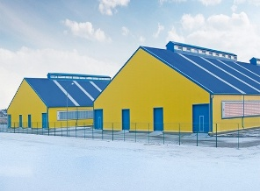
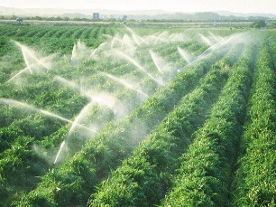
ДЕПАРТАМЕНТ
АГРОПРОМИСЛОВОГО
РОЗВИТКУ ЛЬВІВСЬКОЇ ОДА
ДЕРЖАВНІ ПРОГРАМИ У 2026 РОЦІ
ЧАСТКОВЕ ВІДШКОДУВАННЯ ВАРТОСТІ БУДІВНИЦТВА ТА/АБО РЕКОНСТРУКЦІЇ ТВАРИННИЦЬКИХ ФЕРМ І КОМПЛЕКСІВ
Компенсація до 25 % вартості (без ПДВ) об’єктів, будівництво та/або реконструкція яких розпочалися не раніше 24 лютого 2022 р., у т. ч. вартості обладнання, побудованих та/або реконструйованих і прийнятих в експлуатацію у жовтні — грудні попереднього року та січні — вересні поточного року об’єктів (черг та/або пускових комплексів) для утримання (вирощування та розведення) ВРХ, доїльних залів та потужностей (об’єктів) з переробки побічних продуктів тваринного походження у галузі скотарства, що належать до ІІ і ІІІ категорії.
Часткове відшкодування надається за об’єкти, строк будівництва та/або реконструкції яких становить не менше ніж шість місяців від початку будівництва та/або реконструкції об’єкта до дати прийняття в експлуатацію закінченого будівництвом об’єкта.
Заявки подаються до 20 жовтня поточного року через Державний аграрний реєстр
ДЕРЖАВНА ПІДІДТРИМКА СІЛЬСЬКОГОСПОДАРСБКИХ ТОВАРОВИРОБНИКІВ, ЯКІ ВИКОРИСТОВУЮТЬ МІЛІОРОВАНІ ЗЕМЛІ
Бюджетна дотація надається організаціям водокористувачів (неприбутковим юридичним особам, створеним власниками та/або користувачами земельних ділянок сільськогосподарського призначення для експлуатації та обслуговування меліоративних систем і надання послуг з гідротехнічної меліорації на відповідній території) на безповоротній основі у розмірі до 50% вартості витрат (без урахування ПДВ), здійснених відповідно до затвердженої в установленому порядку проектної документації робіт з відновлення, реконструкції, модернізації, капітального ремонту насосних станцій (не більш як 26 500 гривень на 1 гектар оброблюваних угідь, на яких здійснюється гідротехнічна меліорація).
Дотація надається за введені в експлуатацію насосні станції у період з 1 листопада попереднього року до 31 жовтня поточного року.
Заявки подаються через Державний аграрний реєстр

Slide 5


ДЕПАРТАМЕНТ
АГРОПРОМИСЛОВОГО
РОЗВИТКУ ЛЬВІВСЬКОЇ ОДА
ДЕРЖАВНІ ПРОГРАМИ У 2026 РОЦІ
СТРАХУВАННЯ СІЛЬСЬКОГОСПОДАРСЬКОЇ ПРОДУКЦІЇ
Підтримка надаватиметься шляхом компенсації 45% частини сплачених страхових премій за страхування озимих зернових (пшениця, жито, ячмінь) — на період перезимівлі, повного циклу вирощування та весняно-літній період.
Сума компенсації, що надається на одного страхувальника протягом бюджетного періоду не може перевищувати 10 тисяч розмірів мінімальної заробітної плати, встановленої на 1 січня відповідного року.
Страхування здійснюватиметься через уповноважені страхові компанії:
АТ «Страхова компанія «ІНГО»;
ПАТ «Страхова компанія «Універсальна».
Страхова компанія “ВУСО”
Заявки для отримання компенсації за укладеним договором страхування подаються уповноваженій страховій компанії
ДЕРЖАВНА ПРОГРАМА 5-7-9
Кредити надаються:
- на інвестиційні цілі для мікро та малих підприємств на рівні 9% річних з можливістю зменшення до 5%;
на поповнення оборотного капіталу для всіх підприємств - встановлення компенсаційної ставки 13%- 15% річних;
рефінансування заборгованості за наданими кредитами.
Кредит можна залучити у банківських установах, які мають укладену угоду про співпрацю з Фондом розвитку підприємництва
Розмір кредиту: від 100 тис. грн до 150 млн. грн.

Slide 6
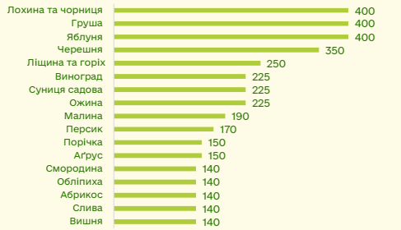
ДЕПАРТАМЕНТ
АГРОПРОМИСЛОВОГО
РОЗВИТКУ ЛЬВІВСЬКОЇ ОДА
ДЕРЖАВНА ПРОГРАМА «єРОБОТА»
СВІЙ САД
Для юридичних осіб та фізичних осіб – підприємців
Заявки подаються через Портал «Дія»
Граничні суми співфінансування на гектар, тис.грн
Розмір гранту: від 140 тис. до 400 тис. грн. за гектар, але не більше 10,0 млн грн
Умови: 50% вартості проекту висадки - грант, 50% - власні/кредитні кошти одержувача, створення робочих місць, мати у власності або праві користування землю строком не менше 7 років.
Строк реалізації проекту: 18 місяців з часу отримання бюджетних коштів.
Призначення коштів: для висадки та облаштування нового саду, ягіднику, винограднику площею від 1 до 25 га з встановленням системи зрошення та водозабору.
Садивний матеріал: сорти включені до Реєстру сортів рослин України або Реєстру патентів.
Отримувач зобов’язується:
вести діяльність не менше 5 років та сплатити за цей термін 50% гранту у вигляді податків, зборів та ЄСВ;
створити робочі місця з урахуванням культур насаджень (додаток № 1 до постанови), постійні на стадії висадки (від 5 до 10 осіб), сезонні під час вступу саду у фазу товарного плодоношення але не пізніше 5-го року після висадки (від 125 до 425 осіб)

Slide 7

ДЕПАРТАМЕНТ
АГРОПРОМИСЛОВОГО
РОЗВИТКУ ЛЬВІВСЬКОЇ ОДА
ДЕРЖАВНА ПРОГРАМА «єРОБОТА»
СВОЯ ТЕПЛИЦЯ
Для юридичних осіб та фізичних осіб – підприємців
Заявки подаються через Портал «Дія»
Розмір гранту: 0,4 - 0,6 га - 2 млн. грн;
0,8 - 1,2 га - 3,5 млн. грн;
1,6 - 2,4 га - 7 млн. грн.
Умови: гранти в розмірі 50 % від вартості проекту;
право власності або користування землею не менше 7 років;
типовий проект модульної теплиці затверджується Мінекономіки та розміщується на офіційному веб-сайті;
вирощування рослин які включені до Реєстру сортів рослин України або Реєстру патентів
Строк реалізації проекту: 12 місяців (невикористаний залишок коштів на рахунку отримувача після завершення 12 місяців з моменту зарахування гранту на такий рахунок повертається до державного бюджету)
Призначення: на будівництво (встановлення) модульної теплиці типового проекту, придбання засобів виробництва (садивного матеріалу, насіння, технологічного обладнання), витрат на введення в експлуатацію
Отримувач зобов’язується:
створити не менше 4 постійних та 10 сезонних робочих місць на 1 гектар модульних теплиць, або залучення до роботи у фермерському господарстві нових членів господарств (період працевлаштування сезонних працівників повинен складати не менше 8 місяців протягом року), обов'язкова виплата мінімальної заробітної плати.
забезпечити модульну теплицю джерелом водозабору та зрошенням;
провадити діяльність після закінчення будівництва протягом не менше 3-ох років і сплатити 100% від суми гранту в державний бюджет у вигляді податків, зборів та ЄСВ.

Slide 8
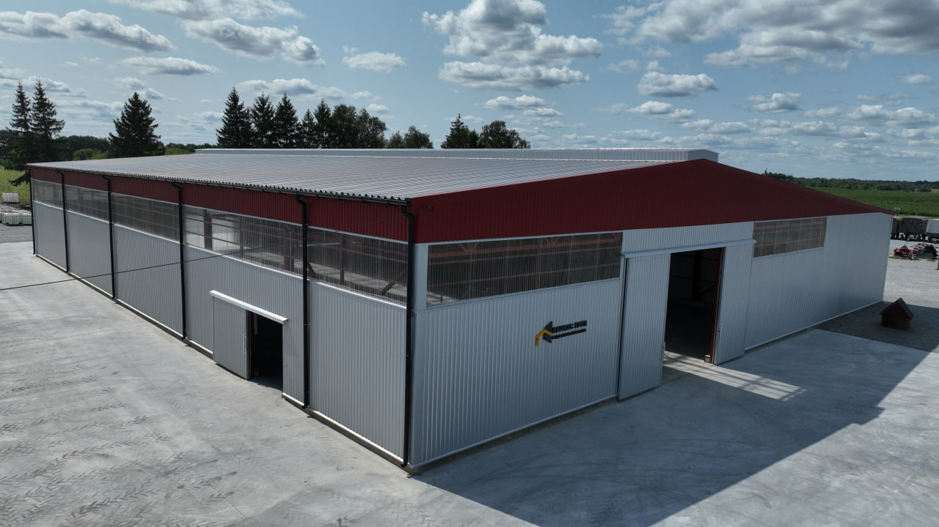
ДЕПАРТАМЕНТ
АГРОПРОМИСЛОВОГО
РОЗВИТКУ ЛЬВІВСЬКОЇ ОДА
ДЕРЖАВНА ПРОГРАМА «єРОБОТА»
ГРАНТИ НА БУДІВНИЦТВО НОВИХ ОВОЧЕ- ТА ФРУКТОСХОВИЩ
Для юридичних осіб та фізичних осіб – підприємців
Заявки подаються через Портал «Дія»
Грант надається на безповоротній основі виключно для будівництва одного овочесховища/фруктосховища відповідно до проектної документації, що передбачає завершення об’єкта будівництва в межах одної черги будівництва (без розподілу на пускові комплекси).
Розмір гранту: до 20,0 млн грн
Умови: 30% вартості проєкту нового будівництва - грант, 70% - власні/кредитні кошти одержувача;
право власності або користування землею не менше 7 років.
Строк реалізації проєкту: від 6 до 18 місяців з моменту отримання гранту.
Отримувач зобов'язується створити нові робочі місця:
- для сховищ місткістю від 3 до 6 тис. тонн — не менше 12 постійних працівників;
- для сховищ місткістю понад 6 тис. тонн — не менше 16 постійних працівників.

Slide 9


ДЕПАРТАМЕНТ
АГРОПРОМИСЛОВОГО
РОЗВИТКУ ЛЬВІВСЬКОЇ ОДА
ДЕРЖАВНА ПРОГРАМА «єРОБОТА»
ВЛАСНА СПРАВА
Для СММП (фізичні особи, фізичні особи-підприємці та юридичні особи)
Заявки подаються з бізнес-планом через Портал Дія
Розмір гранту: від 50 тис. грн до 100 тис. грн у разі зобов'язання зареєструватися ФОП протягом 20 робочих днів з дня отримання позитивного рішення про надання гранту
від 100 тис. грн. до 200 тис грн за умови створення 1-го робочого місця після
до 350 тис. грн. за умови створення не менше 2-ох робочих місць
Для молоді віком від 18 до 25 років - 200 тис. грн у разі зобов'язання зареєструватися ФОП
Строк реалізації проекту: 6 місяців з часу отримання бюджетних коштів.
Призначення коштів: на створення або розвиток власного бізнесу.
ВЛАСНА СПРАВА ДЛЯ УЧАСНИКІВ БОЙОВИХ ДІЙ
Розмір гранту: 1) для члена сім’ї у разі зобов’язання створити:
одне робоче місце - до 250 тис. гривень;
два робочих місця - від 250 тис. до 500 тис. гривень.
2) для учасника бойових дій та/або особи з інвалідністю внаслідок війни, зареєстрованих як фізична особа - підприємець, у разі зобов’язання створити:
одне робоче місце - до 250 тис. гривень;
два робочих місця - від 250 тис. до 500 тис. гривень;
чотири робочих місця - від 500 тис. до 1000 тис. гривень.
Гранти від 500 до 1000 тис. грн. за умови співфінансування не менше 30 % власними коштами
Строк реалізації проекту: 36 місяців з часу отримання бюджетних коштів.
Призначення коштів: на створення або розвиток власного бізнесу
Отримувачі зобов’язується:
створити протягом 6 місяців робочі місця на строк не менш як на 24 місяці
сплатити протягом 36 місяців 100% гранту у вигляді податків, зборів та ЄСВ

Slide 10
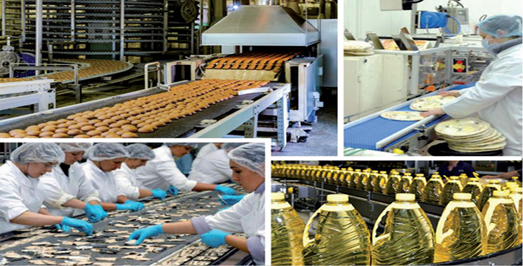
ДЕПАРТАМЕНТ
АГРОПРОМИСЛОВОГО
РОЗВИТКУ ЛЬВІВСЬКОЇ ОДА
ДЕРЖАВНА ПРОГРАМА «єРОБОТА»
НОВИЙ РІВЕНЬ
Для юридичних осіб та фізичних осіб – підприємців
Заявки подаються з бізнес-планом через Портал Дія.
Розмір гранту: до 8,0 млн. грн в розмірі до 50 % вартості проекту
Співфінансування: не менше 50% вартості проекту власних або кредитних коштів (у разі залучення кредиту власні кошти мають становити не менше 20 % вартості проекту).
Призначення коштів: для створення одного нового переробного підприємства або для збільшення потужностей існуючого підприємства:
придбання основних засобів (машини та обладнання);
доставка та введення в експлуатацію основних засобів, включаючи програмне забезпечення.
Отримувач зобов’язується:
сплачувати податки, збори та ЄСВ протягом 3 років;
створити до 25 робочих місць не менше як на 36 місяців;
протягом 6 місяців працевлаштувати не менше ніж 30% осіб,
та решета не пізніше ніж через 12 місяців з дати отримання гранту
Кількість працевлаштованих залежно від розміру гранту
Розмір гранту | Кількість працевлаштованих, осіб
До 1, 6 млн. грн | 5
1,6 - 3,2 млн. грн | 10
3,2 – 4,8 млн. грн | 15
4,8 – 6,4 млн. грн | 20
6,4 – 8,0 млн. грн | 25

Slide 11

КОМПЛЕКСНА ПРОГРАМА ПІДТРИМКИ ТА РОЗВИТКУ СІЛЬСЬКОГО ГОСПОДАРСТВА У ЛЬВІВСЬКІЙ ОБЛАСТІ НА 2021-2026 РОКИ
ДЕПАРТАМЕНТ
АГРОПРОМИСЛОВОГО
РОЗВИТКУ ЛЬВІВСЬКОЇ ОДА
Розпорядження начальника ЛОВА від 31.12.2025 №1923/0/5-25ВА
Мета Комплексної програми – підвищення ефективності сільськогосподарського виробництва мікро, малими та середніми суб’єктами підприємництва для забезпечення продовольчої безпеки регіону, підвищення зайнятості населення та розвитку галузі.
Право на фінансову підтримку мають суб’єкти підприємництва – юридичні особи або фізичні особи – підприємці:
основною діяльністю яких є виробництво сільськогосподарської продукції;
рівень середньомісячної заробітної плати за останній звітній квартал становить не нижче 13,5 тис грн. (окрім ФОП, членів ФГ, які заробітну плату не нараховують, а отримують дохід);
не мають протермінованої заборгованості перед бюджетом;
не перебувають у стані припинення діяльності або щодо яких порушено справу про банкрутство.

Slide 12





ДЕПАРТАМЕНТ
АГРОПРОМИСЛОВОГО
РОЗВИТКУ ЛЬВІВСЬКОЇ ОДА
ЗАХОДИ КОМПЛЕКСНОЇ ПРОГРАМИ ПІДТРИМКИ ТА РОЗВИТКУ СІЛЬСЬКОГО ГОСПОДАРСТВА У ЛЬВІВСЬКІЙ ОБЛАСТІ НА 2026 РІК
КОМПЕНСАЦІЯ ВІДСОТКІВ (КОМІСІЇ) ЗА СУПРОВОДЖЕННЯ ДОГОВОРІВ ФІНАНСОВОГО ЛІЗИНГУ – 3500,0 ТИС ГРН
ДОТАЦІЯ ЗА ПРИРІСТ ПОГОЛІВ’Я КОРІВ – 5500,0 ТИС ГРН
ВІДШКОДУВАННЯ ВАРТОСТІ ПЛЕМІННИХ НЕТЕЛЕЙ МОЛОЧНОГО, МОЛОЧНО-М’ЯСНОГО ТА ТЕЛИЦЬ І НЕТЕЛЕЙ М’ЯСНОГО НАПРЯМІВ ПРОДУКТИВНОСТІ – 5550,0 ТИС ГРН
ДОТАЦІЯ НА 1 ГА ВИРОЩУВАННЯ ОВОЧЕВИХ КУЛЬТУР (БЕЗ УРАХУВАННЯ КАРТОПЛІ), БАШТАННИХ І БОБОВИХ КУЛЬТУР (КРІМ СОЇ) – 3400,0 ТИС ГРН
ЧАСТКОВЕ ВІДШКОДУВАННЯ ВАРТОСТІ ОСНОВНИХ ЗАСОБІВ ДЛЯ ВЕТЕРАНІВ/ЧАСНИКІВ АТО ООС, ЧЛЕНІВ ЇХ СІМЕЙ ТА ЧЛЕНІВ СІМЕЙ ЗАГИБЛИХ ВОЇНІВ – 3000,0 ТИС ГРН
ВСЬОГО НА ФІНАНСОВУ ПІДТРИМКУ СПРЯМОВАНО 20,9 МЛН ГРН

Slide 13
ДЕПАРТАМЕНТ
АГРОПРОМИСЛОВОГО
РОЗВИТКУ ЛЬВІВСЬКОЇ ОДА
ПІДТРИМКА ГАЛУЗІ СКОТАРСТВА
ДОТАЦІЯ ЗА ПРИРІСТ ПОГОЛІВ’Я КОРІВ
Дотація за приріст корів надається на безповоротній основі за кожну наявну прирощену корову або новостворене поголів’я корів, ідентифіковане та зареєстроване відповідно до законодавства, в розмірі до 20 тис. грн за одну голову, але не більше 300,0 тис. грн одному суб’єкту підприємництва.
Дотація нараховується на різницю між кількістю наявних корів станом на 01 січня поточного року та кількістю корів, що утримувалася станом на 01 січня попереднього року, підтверджених витягом з Єдиного державного реєстру тварин.
Право на отримання дотації мають суб'єкти підприємництва, у яких:
- продуктивність корів за даними попереднього звітного року не нижче 5380 кг на корову;
середньодобовий приріст молодняка ВРХ не нижче 600 грамів.
Отримувачі дотації зобов’язуються не зменшувати загальну кількість поголів'я основного стада впродовж двох наступних років (станом на 01 січня).
Документи подаються з 01 березня до 01 квітня поточного року.
ЧАСТКОВЕ ВІДШКОДУВАННЯ ВАРТОСТІ ЗАКУПЛЕНИХ ПЛЕМІННИХ НЕТЕЛІВ МОЛОЧНОГО, МОЛОЧНО-М’ЯСНОГО ТА ТЕЛИЦЬ І НЕТЕЙ М’ЯСНОГО НАПРЯМІВ ПРОДУКТИВНОСТІ
Відшкодування надається у розмірі до 30 % їх вартості (без податку на додану вартість), але не більше 15,0 тис грн. за одну голову.
Відшкодуванню підлягають закуплені у суб’єктів племінної справи у тваринництві у період з 1 жовтня попереднього року до 30 вересня поточного року племінні тварини вітчизняного походження та/або ввезені в режимі імпорту.
Суб’єкти підприємництва, які одержали підтримку, зобов’язуються впродовж двох наступних років подавати до 20 січня інформацію про наявне поголів’я тварин станом на 1 січня, в тому числі тварин, вартість яких була частково відшкодована.
Документи подаються впродовж поточного року до 10 жовтня

Slide 14
ДЕПАРТАМЕНТ
АГРОПРОМИСЛОВОГО
РОЗВИТКУ ЛЬВІВСЬКОЇ ОДА
ВІДШКОДУВАННЯ ВАРТОСТІ ОСНОВНИХ ЗАСОБІВ ТА ПІДТРИМКА ОВОЧІВНИЦТВА
КОМПЕНСАЦІЯ ВІДСОТКІВ (КОМІСІЇ, ВИНАГОРОДИ) ЗА СУПРОВОДЖЕННЯ ДОГОВОРІВ ФІНАНСОВОГО ЛІЗИНГУ
Компенсація надається в розмірі півтора облікової ставки НБУ (ставка НБУ – 15,0%), що діє на дату нарахування відсотків, (комісії, винагороди), але не більше ставки, передбаченої угодою.
Максимальна сума фінансової підтримки 200,0 тис. грн.
Документи подаються впродовж поточного року до 01 грудня
ЧАСТКОВЕ ВІДШКОДУВАННЯ ВАРТОСТІ ОСНОВНИХ ЗАСОБІВ ДЛЯ ВЕТЕРАНІВ/УЧАСНИКІВ АТО ООС, ЧЛЕНІВ ЇХ СІМЕЙ ТА ЧЛЕНІВ СІМЕЙ ЗАГИБЛИХ ВОЇНІВ
Надається суб’єктам підприємництва, які провадять сільськогосподарську діяльність та засновником (одним із засновників) яких є учасник/ветерани війни (АТО, ООС), члени їх сімей, та члени сімей з числа загиблих у вигляді часткового відшкодування вартості основних засобів у розмірі до 75 % вартості, але не більше, ніж 500 тис. грн в рік для одного суб’єкта.
Відшкодуванню підлягають нові основні засоби українського або іноземного виробництва, крім вироблених в росії і білорусі.
Членами сім’ї розуміється чоловік, дружина, повнолітні діти.
Документи подаються впродовж поточного року до 01 грудня
ДОТАЦІЯ НА 1 ГА ВИРОЩУВАННЯ ОВОЧЕВИХ КУЛЬТР (БЕЗ УРАХУВАННЯ КАРТОЛІ), БАШТАННИХ І БОБВИХ КУЛЬТУР (КРІМ СОЇ)
Дотація надається на безповоротній основі у розмірі до 5000 грн на 1 га посіву у поточному році овочів відкритого ґрунту, баштанних і бобових культур (крім сої), але не більше 100,0 тис. грн одному суб’єкту підприємництва.
Документи подаються з 01 червня до 01 липня поточного року

Slide 15

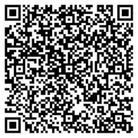
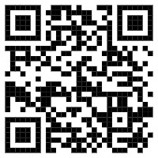
ДЯКУЮ ЗА УВАГУ
ЛЮДМИЛА ГОНЧАРЕНКО, ДИРЕКТОР ДЕПАРТАМЕНТУ АГРОПРОМИСЛОВОГО РОЗВИТКУ ЛЬВІВСЬКОЇ ОДА
Тел.:+ 38 (067) 802-85-20
VIBER АГРАРІЇ ЛЬВІВЩИНИ
КОМПЛЕКСНА ПРОГРАМА

